Slide 1
СЛОВАРНОЕ СЛОВО
Бабинец Светлана Евгеньевна
Учитель начальных классов
МБОУСОШ № 7 г. Охи Сахалинской области

Slide 2
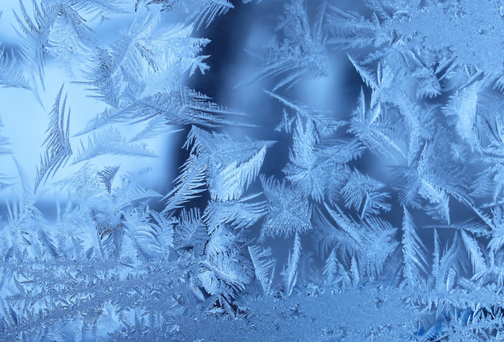
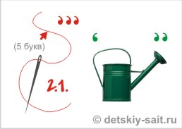
ИНЕЙ

Slide 3
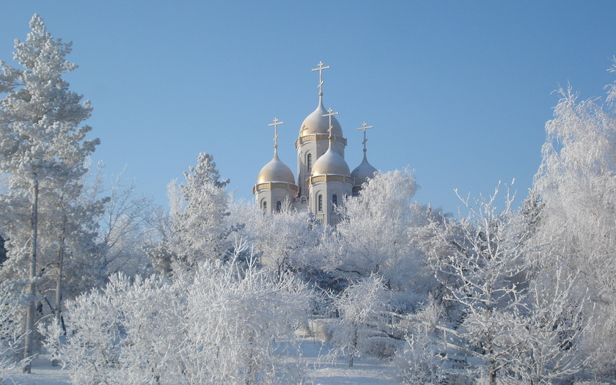
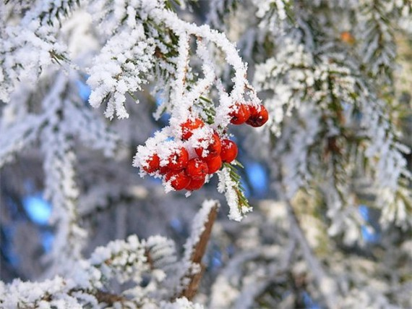
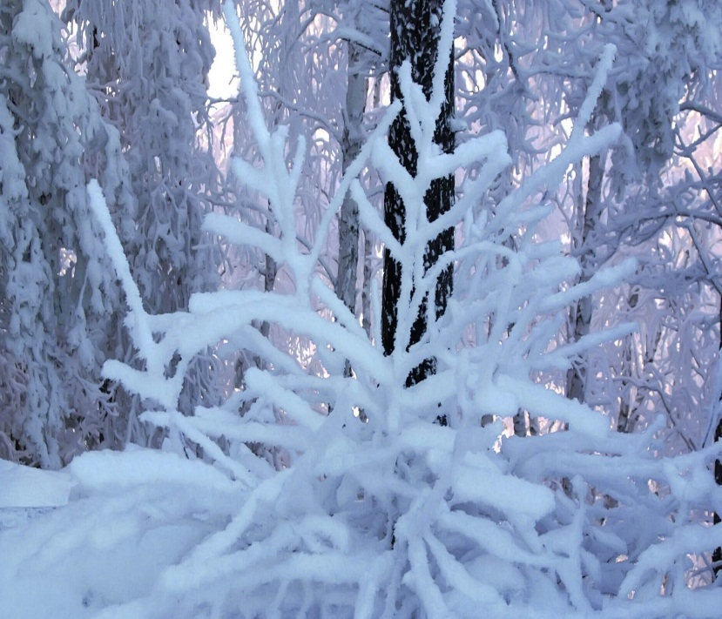
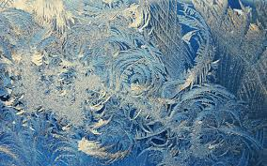

Slide 4
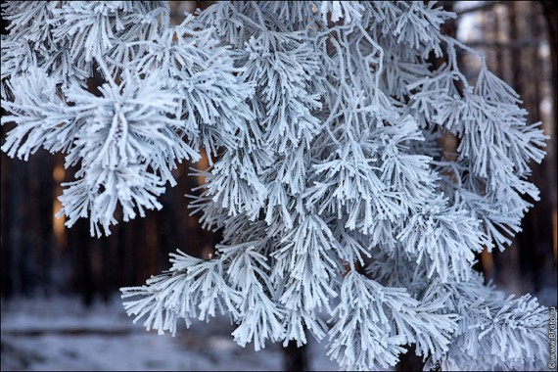
ТОЛКОВАНИЕ
ИНЕЙ – тонкий слой ледяных кристаллов на охлаждённой поверхности

Slide 5
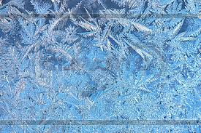
ЭТИМОЛОГИЯ
Учёные – лингвисты установили, что с слове иней содержится основа ин- та же, что в древнем индийском эни – «сверкающий».

Slide 6
РАБОТА С ПРЕДЛОЖЕНИЕМ
Найди ошибки. Запиши предложение без ошибок.
Сверкает иний на тонких бирёзках, серибром покрыл пушыстые ели.

Slide 7
СПАСИБО ЗА ВНИМАНИЕ

